Slide 1

単位円
単位円とは半径の長さが１の円のことを言います。
$$1$$
単位円について詳しく見ていくと、円上の座標を簡単に計算できます。

Slide 2
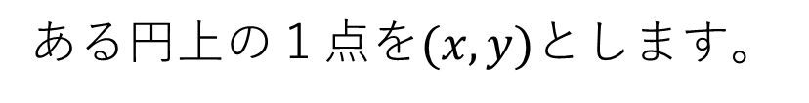

単位円
ある円上の１点を$(x, y)$とします。
$$(x, y)$$
$$1$$

Slide 3

単位円
円の中心から$(x, y)$まで引いた線を斜辺とした直角三角形が作れます。
$$(x, y)$$
$$1$$
$$θ$$

Slide 4
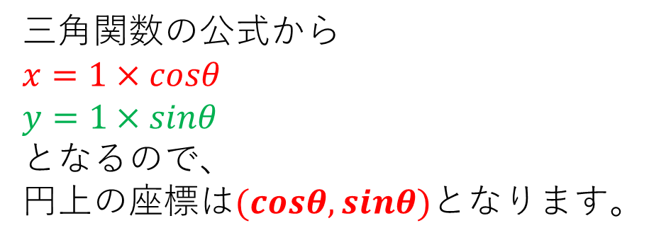



単位円
この直角三角形の底辺が$x$座標、高さが$y$座標だということが分かります。
$$(x=cosθ, y=sinθ)$$
$$1$$
$$y$$
三角関数の公式から
$x=1×cosθ$
$y=1×sinθ$
となるので、
円上の座標は$(cosθ,sinθ)$となります。
$$θ$$
$$x$$

Slide 5

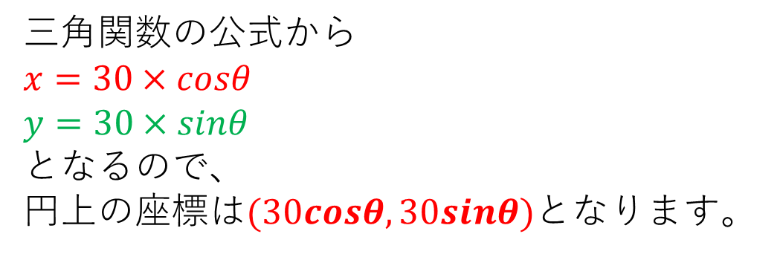

単位円
このことから円の半径が長くなっても計算が簡単なことが分かります。
$$(x=30cosθ, y=30sinθ)$$
$$30$$
$$y$$
三角関数の公式から
$x=30×cosθ$
$y=30×sinθ$
となるので、
円上の座標は$(30cosθ,30sinθ)$となります。
$$θ$$
$$x$$
つまり、角度を指定すれば、
その方向に進んだ時の座標が計算できるということです。

Slide 6

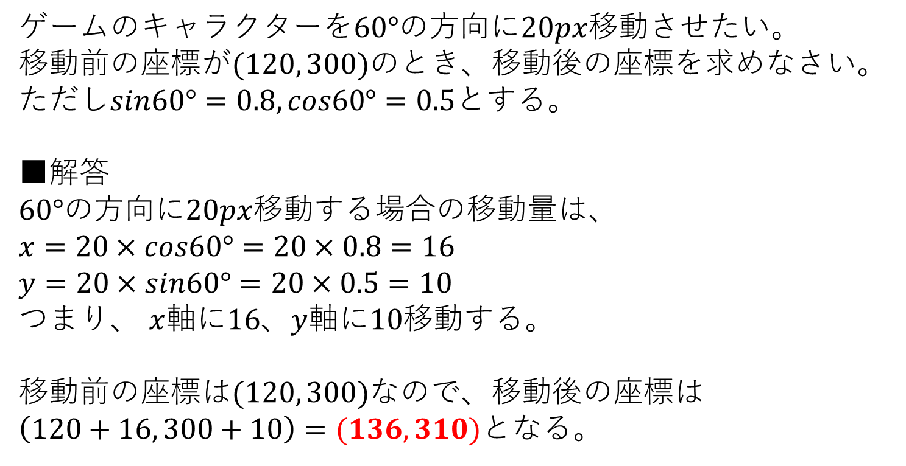



単位円 例題
ゲームのキャラクターを$60°$の方向に$20px$移動させたい。
移動前の座標が$(120, 300)$のとき、移動後の座標を求めなさい。
ただし$sin60°=0.8, cos60°=0.5$とする。
■解答
$60°$の方向に$20px$移動する場合の移動量は、
$x=20×cos60°=20×0.8=16$
$y=20×sin60°=20×0.5=10$
つまり、 $x$軸に$16$、$y$軸に$10$移動する。
移動前の座標は$(120, 300)$なので、移動後の座標は
$\left(120+16, 300+10\right)=(136, 310)$となる。
$$(136, 310)$$
$$20$$
$$60°$$
$$(120, 300)$$

Slide 7
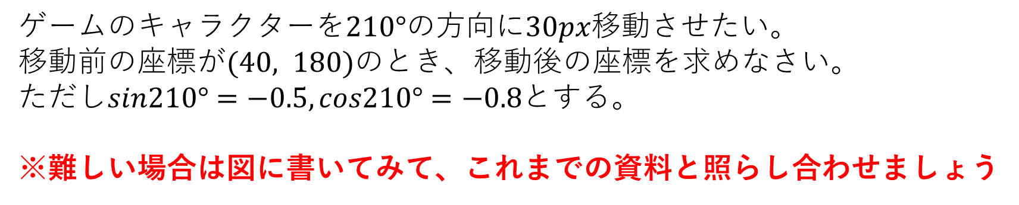
単位円 練習
ゲームのキャラクターを$210°$の方向に$30px$移動させたい。
移動前の座標が$(40, 180)$のとき、移動後の座標を求めなさい。
ただし$sin210°=−0.5, cos210°=−0.8$とする。
※難しい場合は図に書いてみて、これまでの資料と照らし合わせましょう

